Slide 1
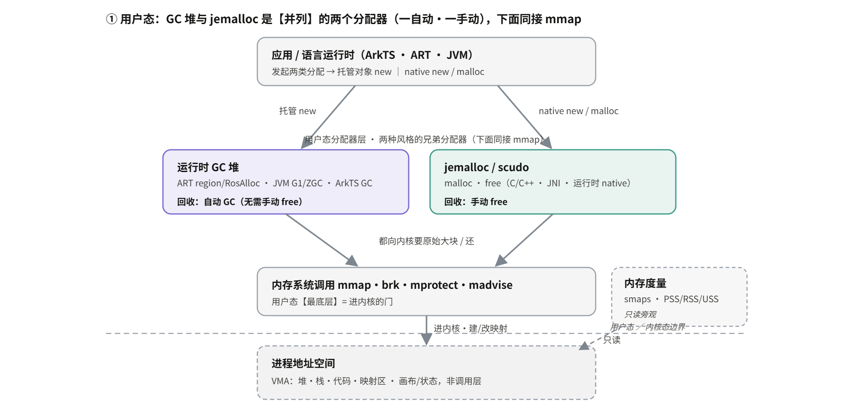

Slide 2
应用/系统服务
内存度量
PSS/RSS
运行时 GC
Native 分配器
Hap/So/Abc
系统调用：mmap / brk / madvise / read / write
内核节点
Smaps/meminfo
查杀
回收
进程地址空间 VMA
缺页处理 Page Fault
进程页表 PGD~PTE
MemCG
文件页 Page Cache
匿名页 LRU

Slide 3
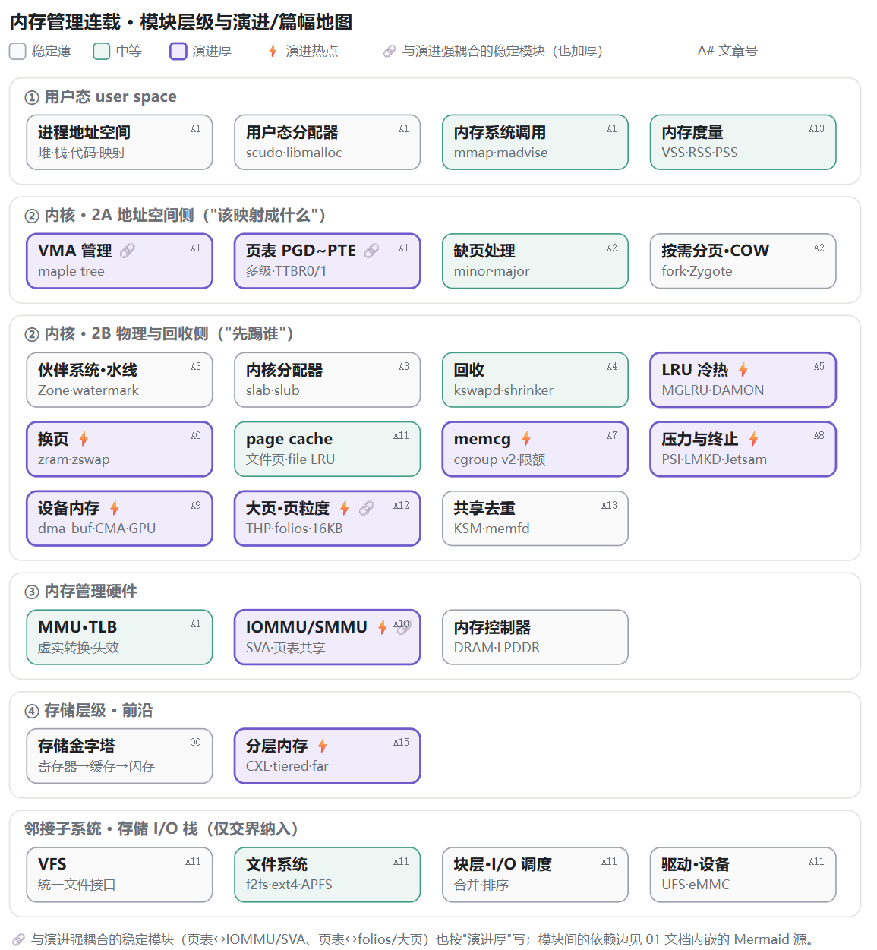








Slide 4
MMU
MMU正常翻译
MMU PA翻译：PTE 无效
查杀系统
缺页系统
VMA
Page Fault 异常
非法：段错误
伙伴系统
Do Page Fault
handle_mm_fault
VMA 判断合法
匿名页
首次访问
已换出
Zram 换入
返回处理结果
合法
文件页
Cache命中
page cache
未命中
文件系统+page cache
共享页
PTE 刷新

Slide 5
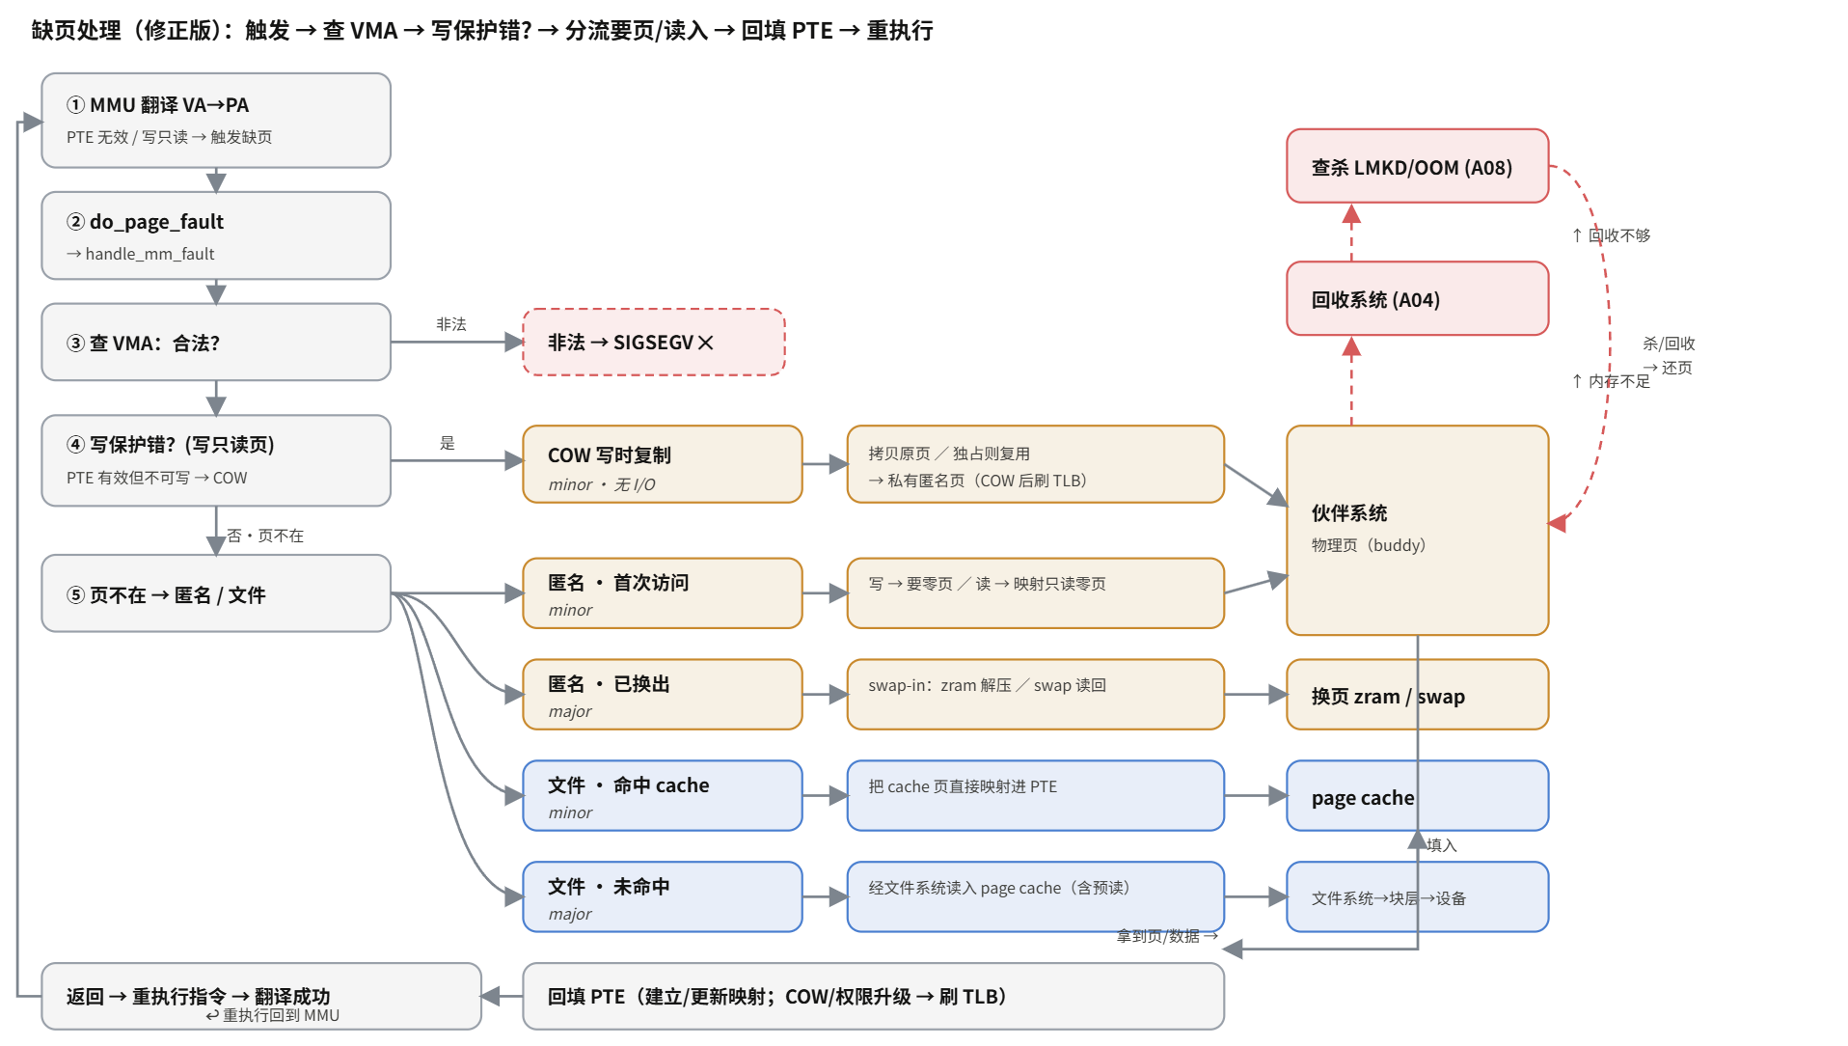

Slide 7
